Slide 1
Introductory brochures

Slide 2
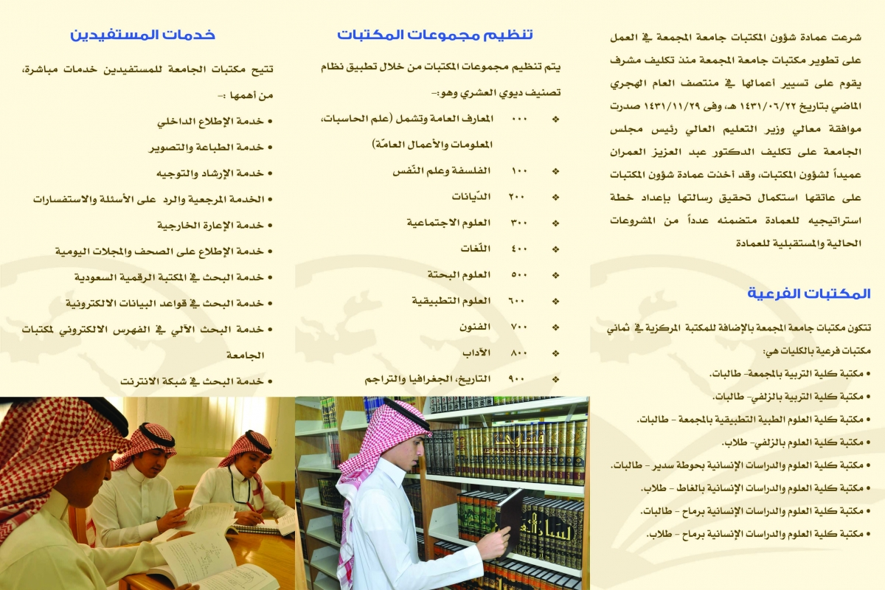
For dla

